Slide 1
Los nombres en Argentina a partir del nuevo Código Civil y Comercial
Eduardo Pablo Giordanino
María Carmen De Cucco Alconada
Universidad de Buenos Aires. Facultad de Filosofía y Letras
VI Encuentro Nacional de Catalogadores
Buenos Aires, 15 al 17 de noviembre 2017

Slide 2
Temario
Introducción
El nombre y el apellido. Conceptos básicos
La Ley 18248
El Código Civil y Comercial de la Nación
Casuística
Discusión y conclusiones

Slide 3
Los nombres en Argentina a partir del nuevo Código Civil y Comercial
El nombre es, al mismo tiempo, un atributo de la personalidad, un derecho y un deber de cada persona. Un derecho a la identidad de raigambre constitucional y un deber de identificación frente al Estado.
Con respecto a las formas del nombre en Argentina, la ley 18.248 de 1969 que establecía las normas para la inscripción de nombres de las personas naturales fue derogada por el Código Civil y Comercial de 2014, vigente desde agosto de 2015.
A partir del nuevo Código Civil y Comercial argentino, nuestro objetivo es reflexionar sobre el impacto que estos nuevos usos tendrán en las actividades relacionadas con el control de autoridades en distintos planos de la bibliotecología y en las industrias culturales.

Slide 4
Conceptos
Nombre : prenombre + apellido
Prenombre: nombre propiamente dicho, bautismal o de pila, que distingue al individuo dentro de la familia
Apellido: (patronímico) elemento familiar o colectivo, común a todos los miembros de un grupo familiar. Sirve para indicar la filiación del sujeto y se transmite de generación en generación.

Slide 5
Apellido
Apellido compuesto: dos vocablos unidos de manera indisoluble para caracterizar a una familia.
Doble Apellido: primer apellido del padre y el primero de la madre.
A partir de agosto 2015 con el nuevo CCCN Argentina se une a las costumbres de tradición hispana, tanto en América Latina como en España.

Slide 6
Ley 18.248 (1969)
Nuevas normas para la inscripción de nombres de las personas naturales
Apellido del padre
apellido compuesto del padre
doble apellido (primero el del padre y después el de la madre)
Mujer casada: añadir a su apellido el del marido, precedido por la preposición “de” (optativo).
No se admitían nombres extravagantes, ridículos, nombres extranjeros

Slide 7
Código Civil y Comercial de la Nación (2015)
Libro 1°, parte general. TÍTULO I - Persona humana. Capítulo 4 - Nombre
ARTÍCULO 62.- Derecho y deber.
ARTÍCULO 63.- Reglas concernientes al prenombre.
ARTÍCULO 64.- Apellido de los hijos.
ARTÍCULO 65.- Apellido de persona menor de edad
sin filiación determinada.
ARTÍCULO 66.- Casos especiales.

Slide 8
Código Civil y Comercial de la Nación (2015)
ARTÍCULO 67.- Cónyuges.
ARTÍCULO 68.- Nombre del hijo adoptivo.
ARTÍCULO 69.- Cambio de nombre.
ARTÍCULO 70.- Proceso.
ARTÍCULO 71.- Acciones de protección del nombre.
ARTÍCULO 72.- Seudónimo.

Slide 9
Código Civil y Comercial de la Nación (2015)
Nombre: prenombre (nombre propio, individual o de pila) y apellido
a) obligatoriedad
b) inmutabilidad
c) unidad
d) indisponibilidad
e) irrenunciabilidad
f) imprescriptibilidad
(art. 62)

Slide 10
Benjamín Mateo Bautista Felipe Santiago Santino Valentino | Sofía Martina Isabella Catalina Emma Valentina Olivia
Nombres de bebés más elegidos en Ciudad de Buenos Aires en 2017

Slide 11
Ailee
Elián
Xiomara
Aarav
Sae
Alaric
Nombres de bebés menos elegidos en Ciudad de Buenos Aires en 2017

Slide 12
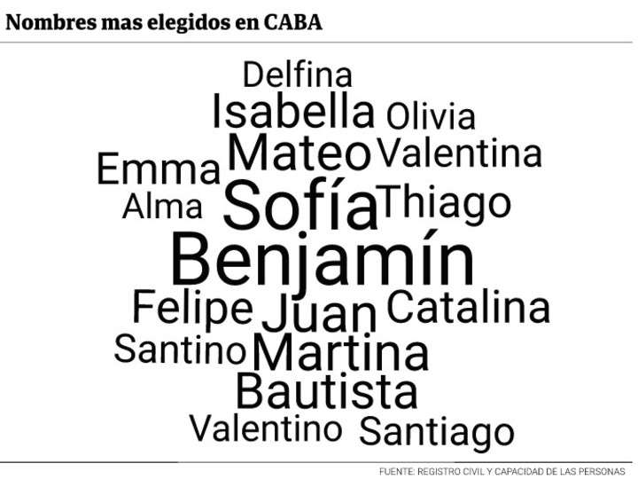

Slide 13
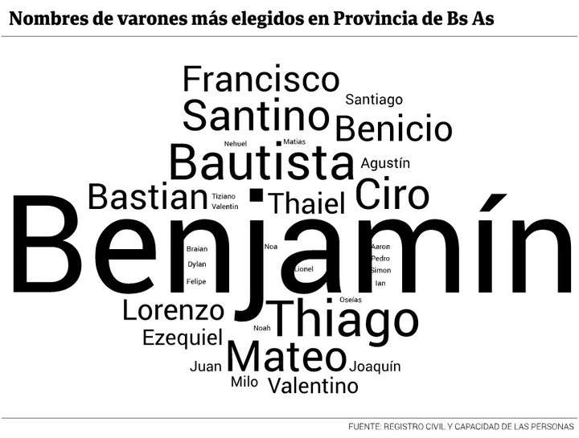

Slide 14
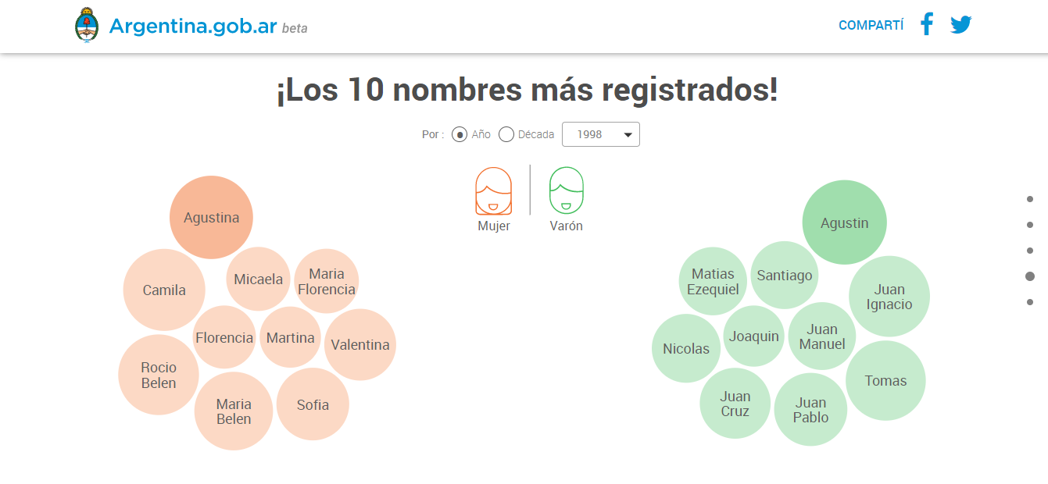

Slide 15
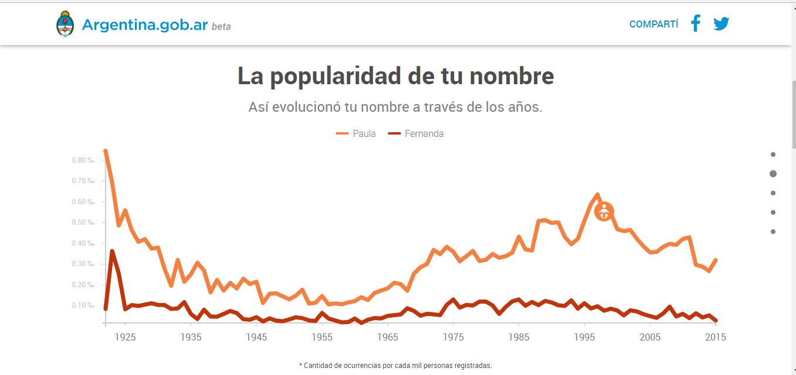

Slide 16
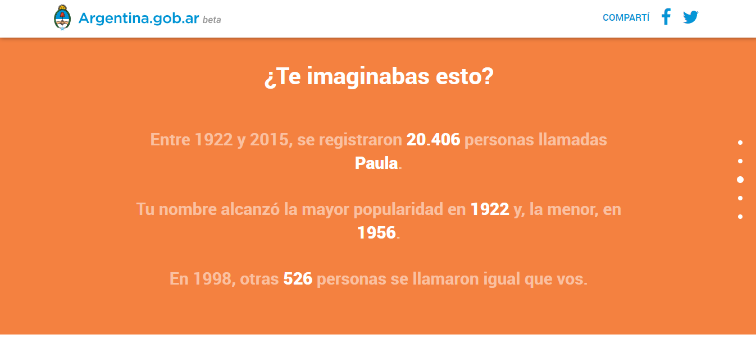

Slide 17
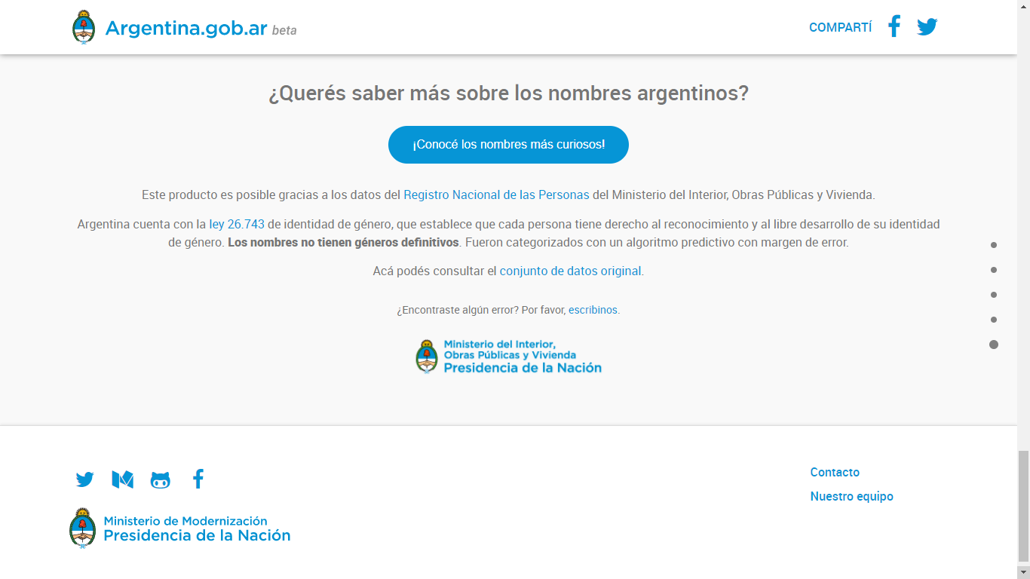

Slide 18
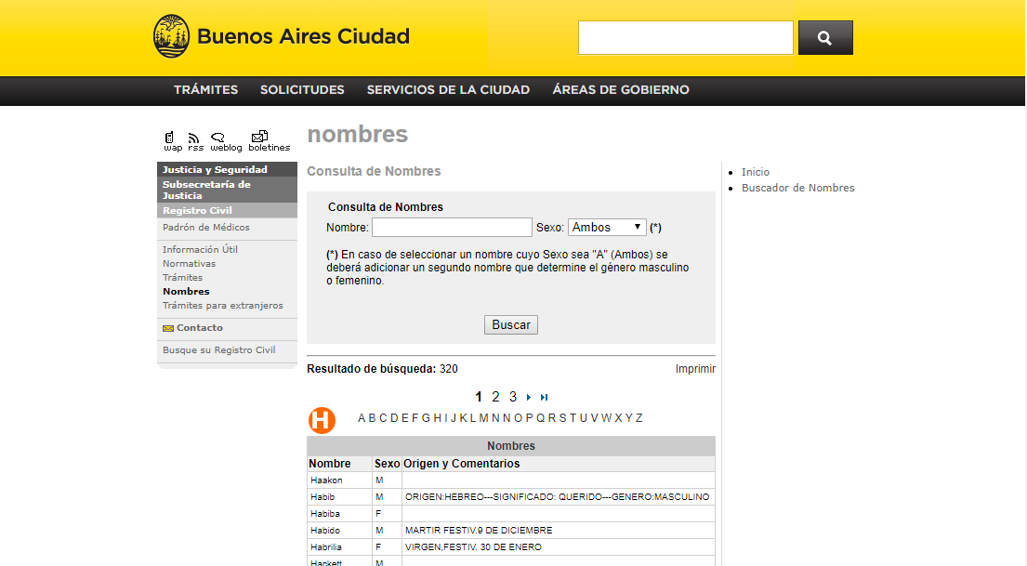

Slide 19
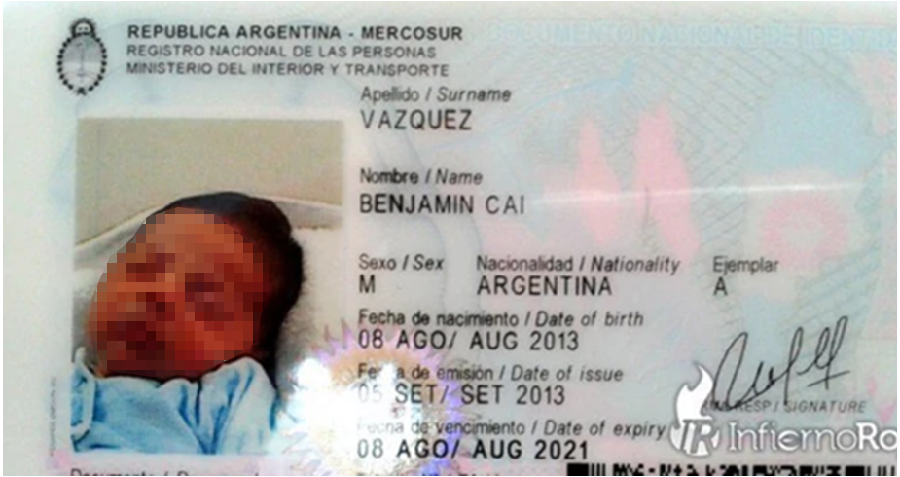

Slide 20



Slide 21
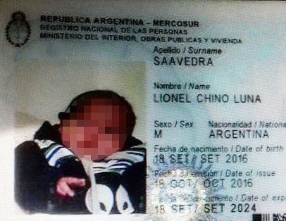
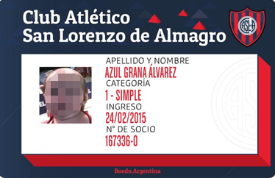



Slide 22


Slide 23


Slide 24



Slide 25
Los nombres en Argentina a partir del nuevo Código Civil y Comercial
Gracias por su atención!
Eduardo Pablo Giordanino
María Carmen De Cucco Alconada
Universidad de Buenos Aires. Facultad de Filosofía y Letras
VI Encuentro Nacional de Catalogadores
Buenos Aires, 15 al 17 de noviembre 2017

